Slide 1
Морской бой
Новая жизнь старой игре

Slide 2
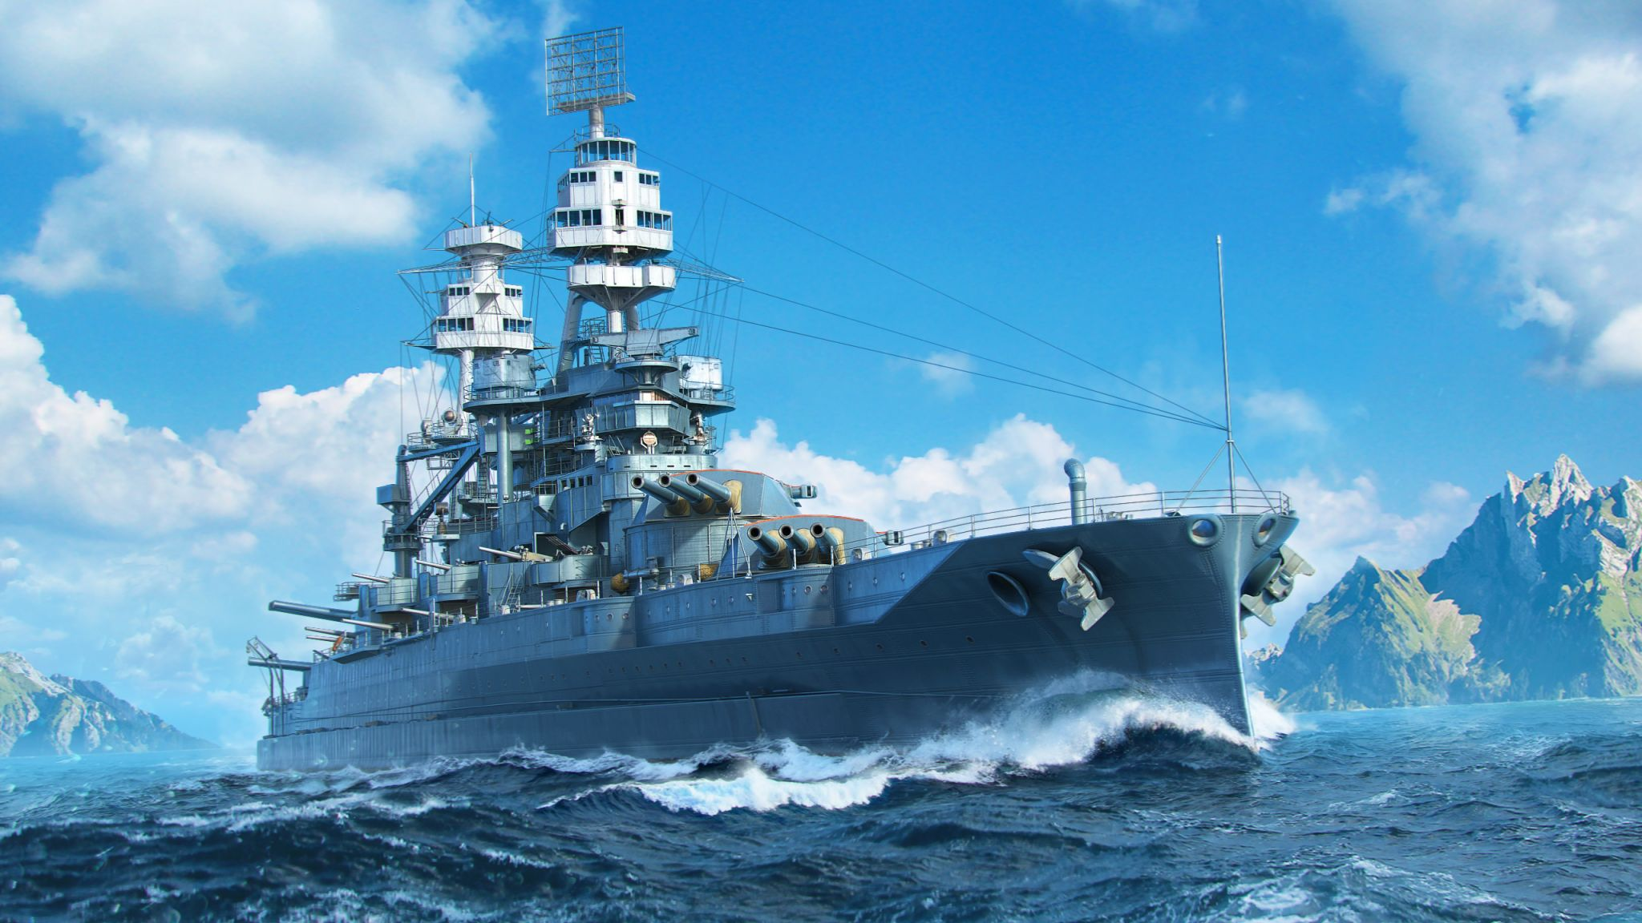
Об игре
Игра в которой вы с противником по очереди стреляете в поля друг друга, ища и уничтожая корабли.
Побеждает тот кто первый уничтожит все корабли противника

Slide 3
Чего вы мы хотели
Игровой интерфейс
Ручная настройка
Игра с ИИ
Музыка
Два поля – игрока и оппонента. Кнопки
Выбор размера поля и количества кораблей
Противник который может составить борьбу
Чтобы добавить игре красок

Slide 4
Модули
model
objects
main
vis
controller
Вычисляющие функции: ИИ, расстановка и прочее
Содержит все объекты
Служит для связи всех модулей
Функции для рисования
Обрабатывает все события

Slide 5
Роли
Хашаев Раиль
Забильский Даниил
Федин Матвей
Модули main и controller
Модули model и objects
ИИ и отрисовка
Модули model и vis. Расстановка кораблей

Slide 6
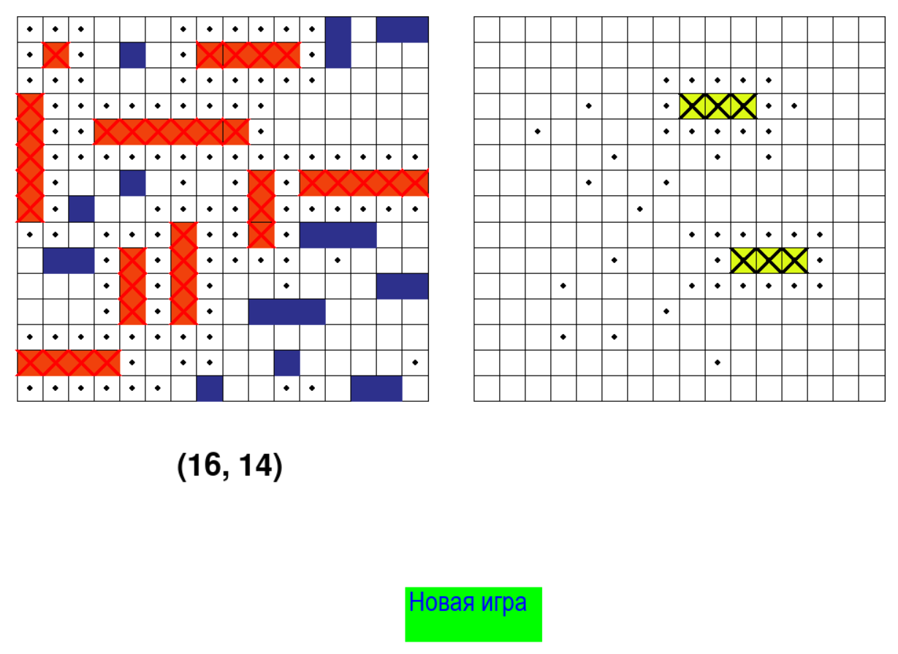
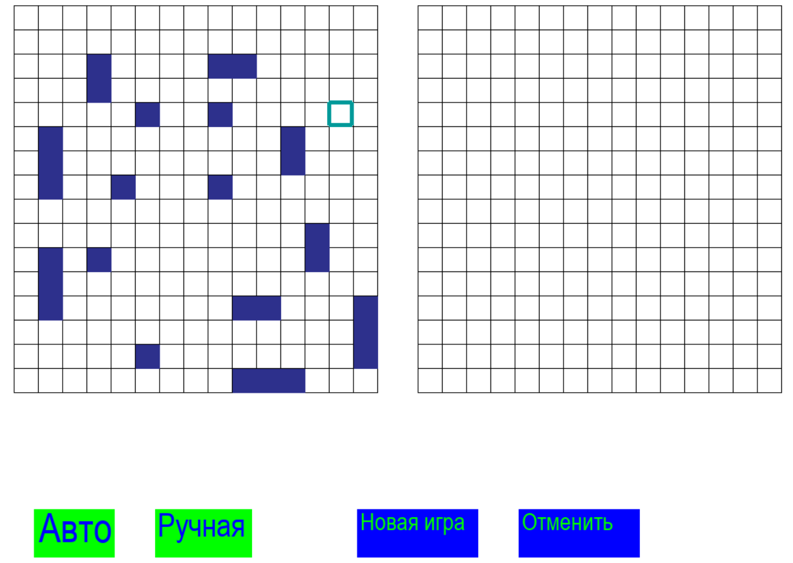
Вид игры

Slide 7
Обзор модулей

Slide 8
Строки кода
46
139
407
485

Slide 9
objects
Ship – класс кораблей
Grid – класс сетки
Button – класс кнопок
Interface – класс содержащий все объекты: кнопки, сетки с кораблями
Possibility – информация о расстановке
Music – класс с музыкой
Placement – класс ручной расстановки
Hit – класс для корректного хода игры

Slide 10
model
is_alive(ships): bool
placement_of_ships(grid)
manual_placement(grid,(int,int),int)
player_hit(grid,(int,int))
oponent_turn(grid)
add_miss_after_death(grid,ship,hit)
add_miss_after_hit(grid,hit,tuple)
oponent_attack(grid,hit,tuple)
create_new_list_of_possible_blocks(grid,hit)
create_new_idea(grid,hit)
initial(screen)
which_size(int,int)

Slide 11
controller
mouse_pos_check(tuple,tuple): bool
event_manage(event,interface,bool,bool,bool,tuple,bool): bool,bool,bool,tuple,bool
mouse_grid_pose_check(tuple,interface):tuple

Slide 12
vis и main
vis:
draw_activate(grid,tuple)
first_screen(screen)
wining_screen(str,screen)
main:
main()

Slide 13
Спасибо за внимание!
https://github.com/RailGrey/Sea-battle

Slide 14


